Slide 1

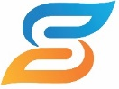
AI사고 및 응용
6주차 문제 분해
전 민호
자료 참조:
컴퓨팅 사고:인공지능 컴퓨터처럼 생각하기, 인피니티북스

Slide 2

Table of CONTENTS
01
문제분해의 이해
02
문제분해 방법
03
문제분해와 소프트웨어

Slide 3

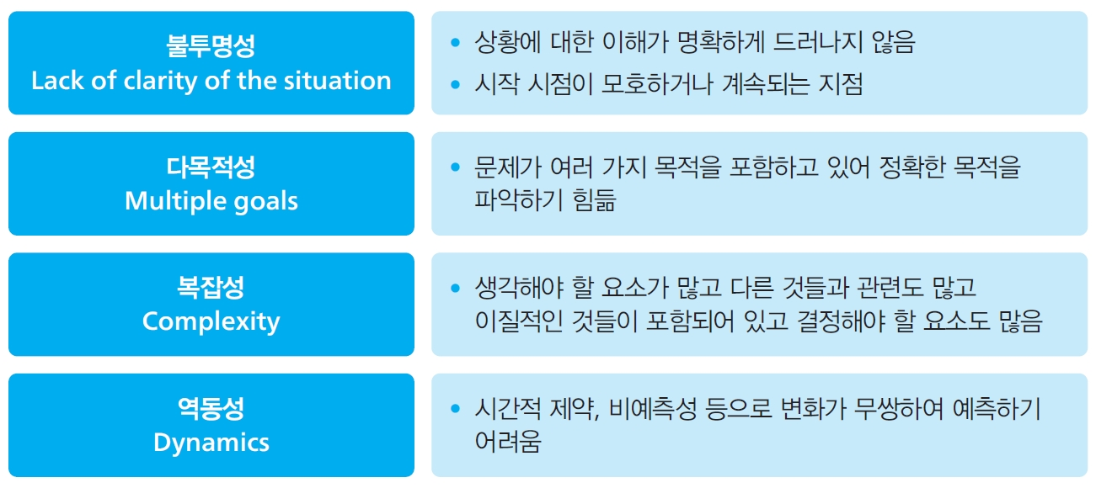
Part 01.
문제분해의 이해
복잡한 문제 또는 어려운 문제는 해결이 가능한 수준으로 분해해서 진행하는 것이 쉬움

Slide 4
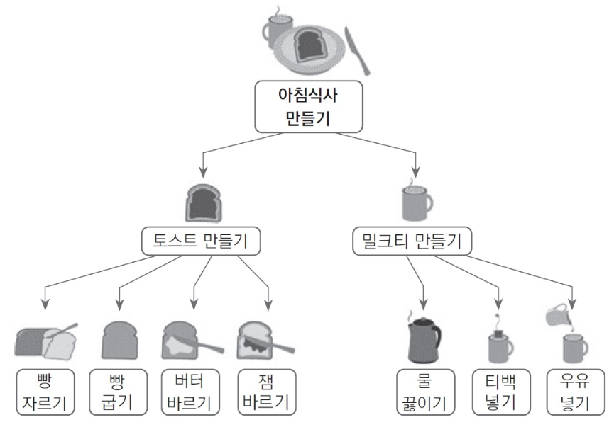
Part 01.
문제분해의 이해
문제분해란?
문제를 해결가능한 수준의 작은 단위로 나누는 것

Slide 5
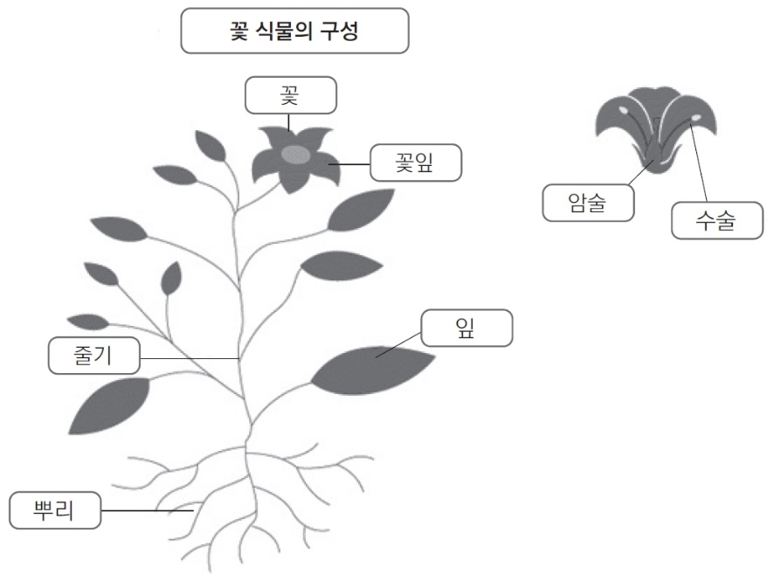
Part 01.
문제분해의 이해
문제분해란?
문제를 해결가능한 수준의 작은 단위로 나누는 것

Slide 6
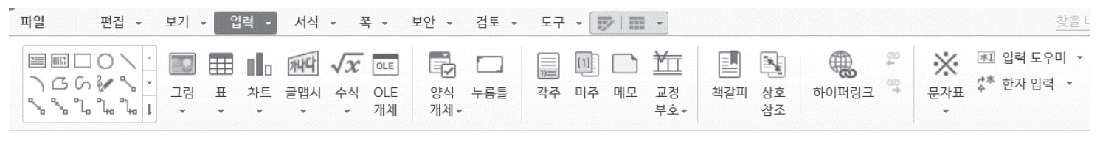
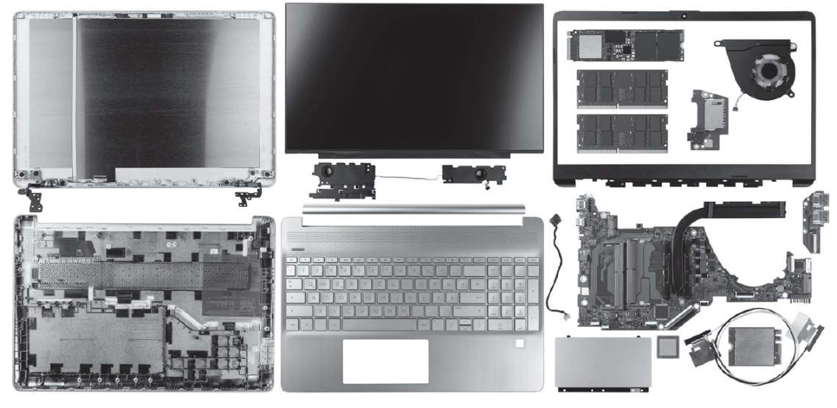
Part 01.
문제분해의 이해
문제분해란?
문제를 해결가능한 수준의 작은 단위로 나누는 것

Slide 7
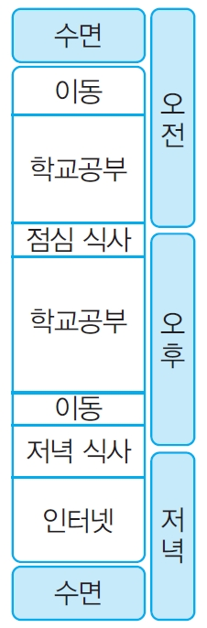
Part 01.
문제분해의 이해
전체 문제 구성의 성분 파악
학생의 하루 일과를 세분화하면?
오전, 오후, 저녁 시간대별로 나눔
시간대별로 하는 활동을 학교 공부, 이동, 식사, 인터넷, 게임, 데이트 등으로 나눔

Slide 8
Part 01.
문제분해의 이해
문제분해의 목적
각 단위의 작업(task)을 분해해 절차나 과정을 명확하게 드러낼 수 있고 전체 문제를 구성하는 성분들을 파악하기 쉬움
문제분해 과정
분할 정복
구성요소를 나누고 더 세분화하여 계속해서 나누어 해결 가능한 수준으로 만들어 내는 전략
예시
공무험 시험을 준비하기 위해 필수 과목 및 선택 과목을 결정한 후, 각 과목을 어떻게 준비할 것인지 전략을 계획

Slide 9
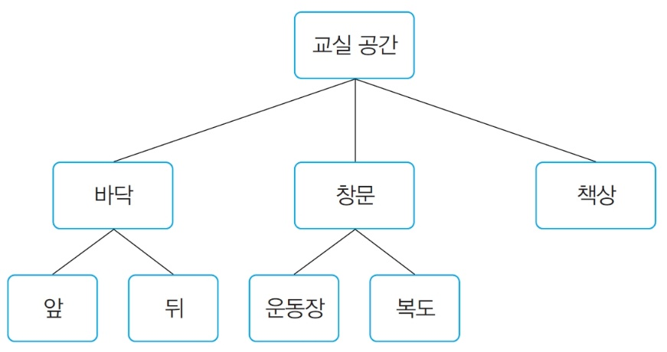
Part 01.
문제분해의 이해
문제분해 과정
예시2
20명인 학생이 교실 청소를 하는 경우
모든 학생이 같이 청소를 하기 위해 공간으로 나누어 인원수를 적절히 배분
청소 대상을 나눠서 구분

Slide 10
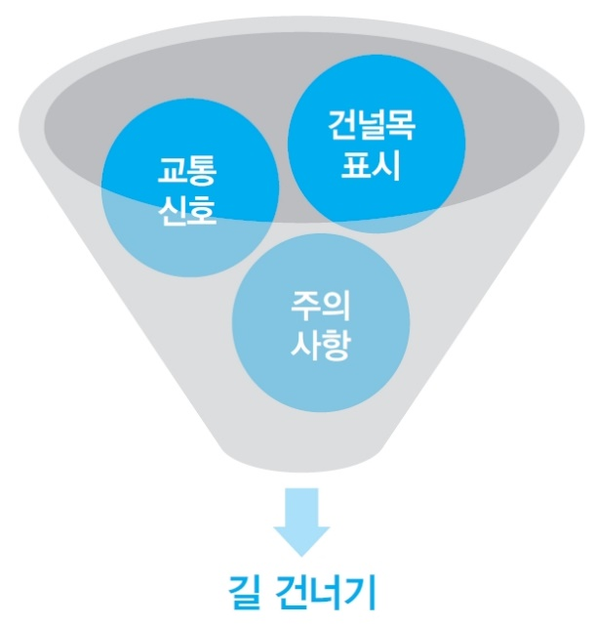
Part 01.
문제분해의 이해
문제분해 과정
어린아이들에게 길을 건너는 방법을 가르친다면?
길을 건너는 전체 행동을 파악한 다음, 세분화하여 길을 건너는 데 필요한 요소들과 행동에 따라 길을 건너는 방법을 설명
세분화된 문제 단위가 해결 가능한 수준이 될 때까지 분해 과정을 계속 진행

Slide 11
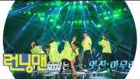
Part 01.
문제분해의 이해
문제분해 실습
다음 제시한 영상을 보고 연속적인 동작을 작은 단위로 나누어 보자

Slide 12
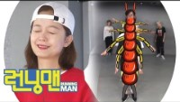
Part 01.
문제분해의 이해
문제분해 실습
다음 제시한 영상을 보고 연속적인 동작을 작은 단위로 나누어 보자

Slide 13
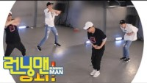
Part 01.
문제분해의 이해
문제분해 실습
다음 제시한 영상을 보고 연속적인 동작을 작은 단위로 나누어 보자

Slide 14
Part 02.
문제분해 방법
문제분해 방법
절차중심접근
문제를 해결하는 여러 절차를 식별하고, 이를 구분하여 세분화하는 작업
성분중심접근
문제를 구성하는 전체 구성요소를 식별하고, 이를 구분하여 세분화하는 작업
접근 방법에 따라 효율성이 달라질 수 있음

Slide 15
Part 02.
문제분해 방법
문제분해 방법 예시
뷔페 주방장이 음식을 준비하는 경우
절차중심접근
준비과정, 요리과정, 완성과정으로 구분
음식을 만드는 절차를 중심으로 문제를 분해하고 담당자를 할당
성분중심접근
요리할 전체 음식을 식별하고, 요리별로 구분
기름을 이용한 음식, 고기를 사용한 음식, 디저트와 같이 준비할 음식 등의 그룹으로 나누어 해결
성분별로 더 세분화 가능

Slide 16
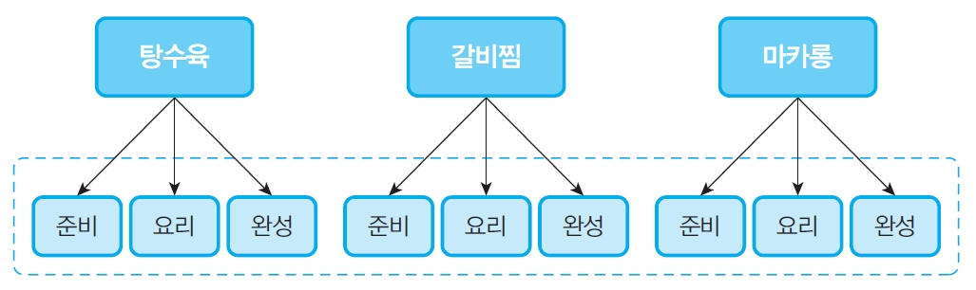
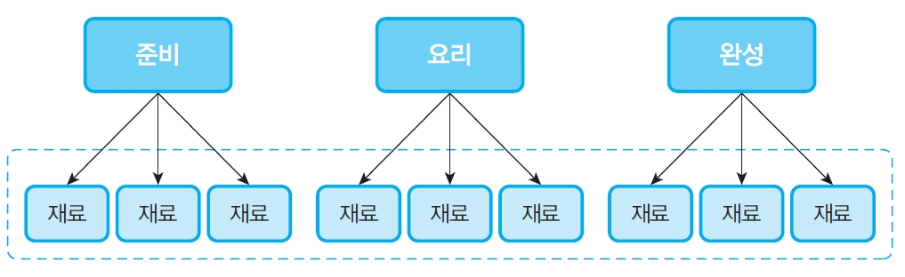
Part 02.
문제분해 방법
문제분해 방법 예시
뷔페 주방장이 음식을 준비하는 경우

Slide 17
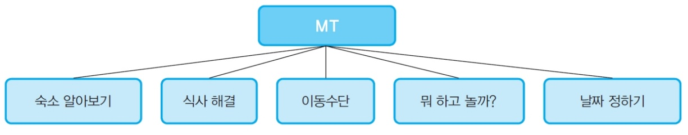
Part 02.
문제분해 방법
문제분해 방법 예시
성분중심과 절차중심을 혼합할 때의 순서
상황에 따라 성분중심접근법과 절차중심접근법을 선택하여 작업을 나누는 것은 효율성과 관련이 있음으로 적절한 순서대로 문제분해 방법을 수행하면 됨

Slide 18
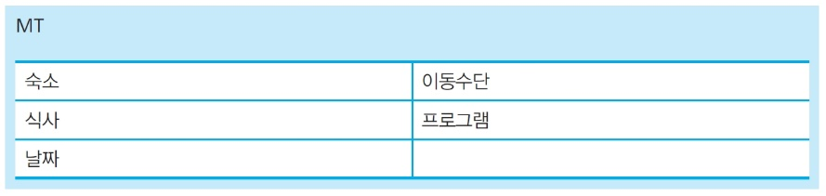
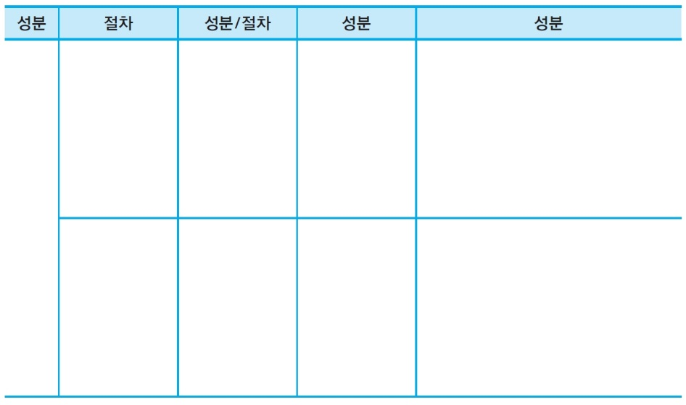
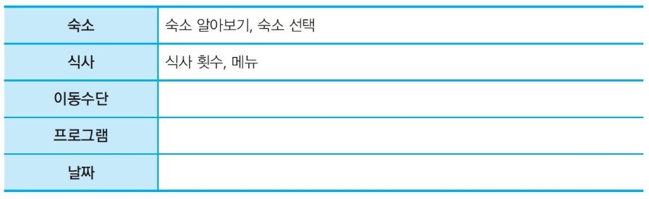
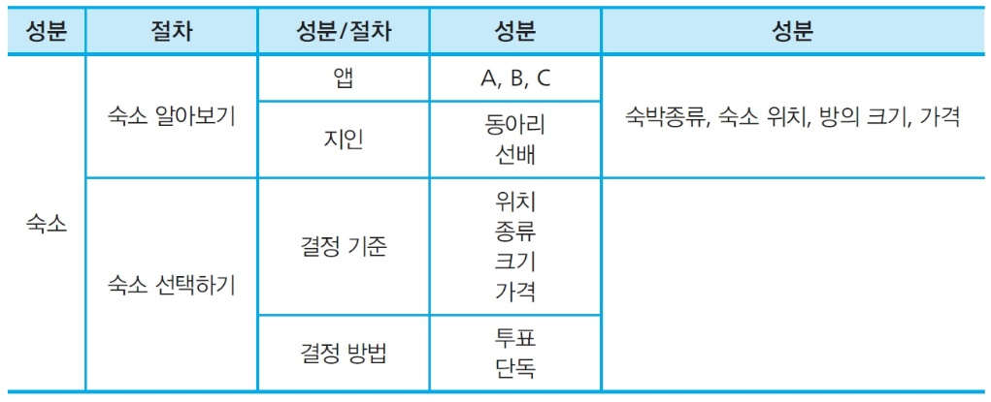
Part 02.
문제분해 방법
문제분해 방법 예시
※ 광범위한 문제를 해결하기 위해서 브레인스토밍(Brainstorming)을 할 수 있다.

Slide 19
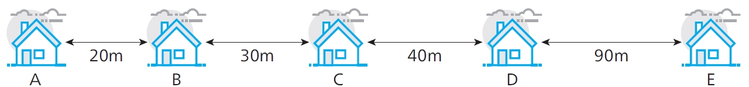
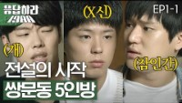
Part 02.
문제분해 방법
문제분해 방법 실습
5명의 친구가 동네에 같이 모여 사는 경우 누구 집에 모여야 이동거리가 가장 최소가 될까?

Slide 20
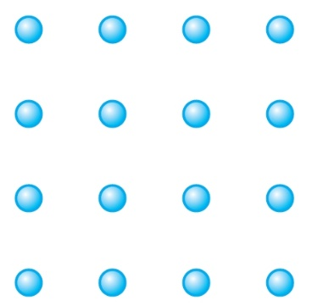
Part 02.
문제분해 방법
문제분해 방법 실습
그림과 같이 16개의 점이 있을 때, 서로 다른 4개의 점을 연결해서 정사각형을 만드는 방법의 수는 몇 가지인가?

Slide 21
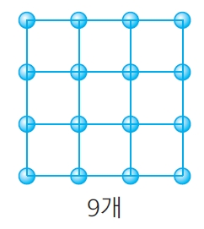
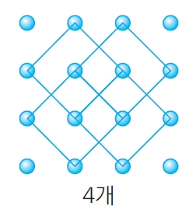
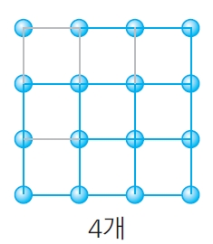
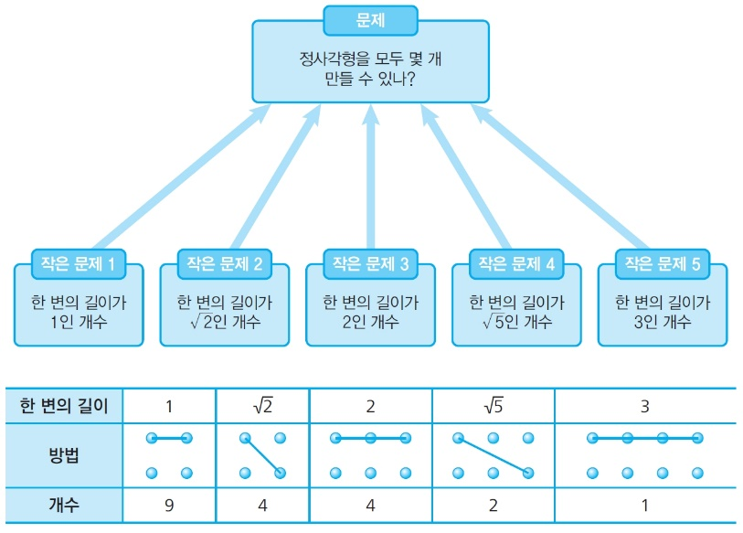
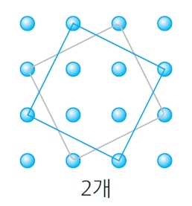
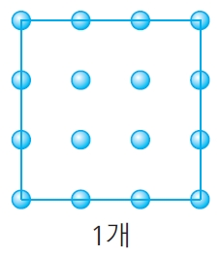
Part 02.
문제분해 방법
문제분해 방법 실습
그림과 같이 16개의 점이 있을 때, 서로 다른 4개의 점을 연결해서 정사각형을 만드는 방법의 수는 몇 가지인가?

Slide 22
Part 03.
문제분해와 소프트웨어
문제분해를 통한 소프트웨어 설계
소프트웨어에 제공할 기능을 결정
기능을 상세하게 나누어 모듈별로 다시 나눔
개발자들에게 모듈별로 개발을 할당하고, 개발자는 모듈별로 코딩과 디버깅
전체 모듈을 합쳐서 목적하고자 하는 프로그램을 완성
전체적인 구상을 하고 문제점에 대해서 나누고 각각에 대해서 이것을 어떻게 해결할지 충분히 고민하고 구상 → 프로그램 개발 작업에 착수해서 코딩

Slide 23
Part 03.
문제분해와 소프트웨어
문제분해를 통한 소프트웨어 설계 예시
학교 셔틀 앱 개발
전체적인 과정: 자신이 출발해서, 정류장에서 버스를 타고, 요금을 내고 도착하는 등 일련의 과정에 대한 절차
이 중에서 소프트웨어로 나타낼 수 있는 부분을 선택: 버스 요금을 내는 부분이 될 수도 있고, 버스를 기다리는 부분이 될 수도 있음
만약 버스의 도착 예정 시간을 구하는 부분을 선택한다면 어떠한 기능으로 나누면 되는가?
먼저 도착 정보를 산출하는 기능
정류장 버스 통과 시간 정보의 송수신 기능 등

Slide 24
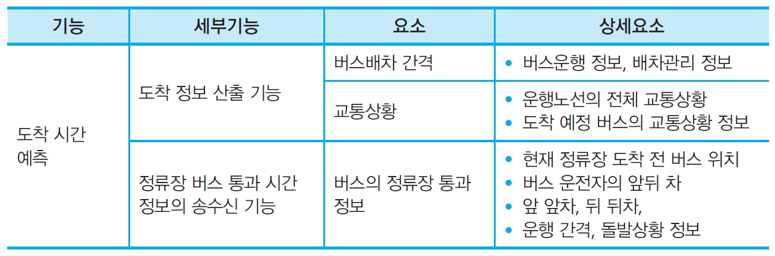
Part 03.
문제분해와 소프트웨어
문제분해를 통한 소프트웨어 설계 예시
학교 셔틀 앱 개발

Slide 25
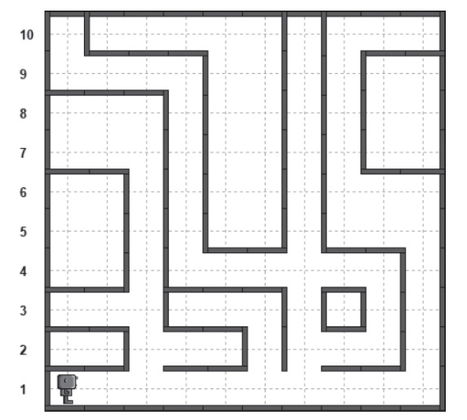
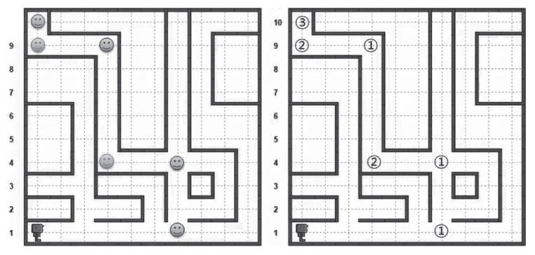
Part 03.
문제분해와 소프트웨어
문제분해를 통한 소프트웨어 설계의 필요성
문제분해는 전체 코딩을 단순한 여러 개의 작은 모듈로 나누어 해결하게 해준다.
러플로 프로그램을 만들어보자!
러플 월드에서 로봇이 (1, 10) 위치에 가고자 한다. 중간중간에 비퍼를 두어서 로봇을 안내하고 싶다. 어떻게 안내하면 좋을까?

